Slide 1
التاريخ : 27 / 2 / 1442 هــ
مراجـعة :-
1 – الأسلوب اللغوي ( النداء – اسم التفضيل ) .
2 – جمع المذكر السالم .
3 – الهمزة المتوسطة على ألف .
4 – رفع المبتدأ و الخبر بالعلامات الفرعـية .
المادة : لغـتي الـجـمـيـلـة
الموضوع : مراجعة للوحدة الأولى
( أخلاق و فضائل )
الصف : الـخـامـس
الفصل الدراسي الأول لـعــ 1442 ــام
اعـداد المعلم : فايز الحربي

Slide 2
مـثـال
2 / يـا محمد ذاكر دروسك .
1 / يـا أيــها الـناس اتقوا الله .
المنادى
حرف النداء
المنادى
حرف النداء

Slide 3
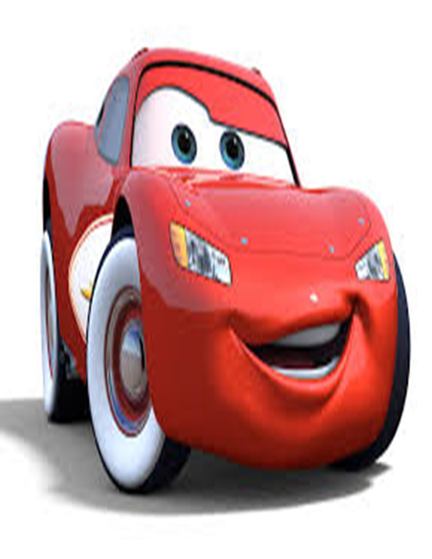
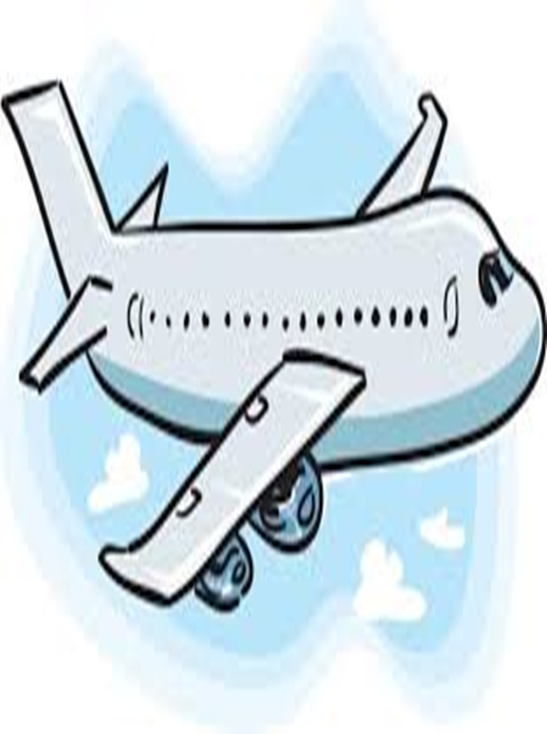
الطائرة أسـرع من السيارة .

Slide 4
:
ملاحـظـة
* يجب أن يكون اسم + مذكر عاقل +
خالي من تاء التأنيث ( حمزة ) .
* تذكر : الجمع دائمًا للأسماء ، الأفعال لا تجمع .
* مـثـال :- { المسلمـون - المسلمـين }
- المسلمون متعاونون .
- شاهدت المسلمِينَ .

Slide 5
انتبه هناك الكثير من الكلمات لا تدل
على جمع المذكر السالم : مثل :-
يكتبون : فعل و ليست اسم .
قوانين : لتغير صورة المفرد .
س / ما سبب تسميته جمع مذكر سالم ؟
جمع : + 2
{ متـسابـقَـينِ } {متـسابـقِـينَ }
مذكر : لأنه جمع للعـلم المذكر العاقل .
جمع المذكر السالم
مـثـنى
قبل الياء مكسور .
نون جمع المذكر السالم مفتوحة .
قبل الياء مفتوح .
نون المثنى مكسورة .
سالم : سلم المفرد من الزيادة و النقصان في حروفه عند الجمع .
الـمـسـلـمـ + ــون : المسـلـمــون
ركـز على الحركات

Slide 6
:
طريقة كتابة الهمزة المتوسطة على ألف :
هي همزة تقع في وسط الكلمة و ترسم على ألف .
{ سَــأَل ، رَأْس ، فـجْـأَة }
أمـثـلة :
1 / ننظر إلى حركة الهمزة ، و الحرف الذي قبلها .
* سلم الحركات و الحرف المناسب لكل حركة
2 / نحدد أقوى الحركتين
، ثم نكتب الهمزة بما يناسب الحركة الأقوى .

Slide 7
سَــأَل
رَأْس
مـسْــأَلـة

Slide 8
ا
نتذكر أن ( الحركات علامة أصلية ) ( الحروف علامة فرعية ) :-
* الضمة : عـلامة أصلية .
* الواو + الألـف : عـلامات فرعـية .

Slide 9
أبوك ، أخوك ، حموك ، ذو ، فوك

Slide 10
الـتدريب الأول : حدد المبتدأ و الخبر و نوعهما و علامة رفعهما في الجمل الآتية :-
الجمل الأسمية | المبتدأ | نوعه | علامة الرفع | الخبر | نوعه | علامة الرفع
كتاب الله نور | كتاب | مفرد | الضمة | نور | مفرد | الضمة
أصوات التلاميذ مميزة | أصوات | جمع تكسير | الضمة | التلاميذ | جمع تكسير | الضمة
الطالبات ماهرات | الطالبات | جمع مؤنث سالم | الضمة | ماهرات | جمع مؤنث سالم | الضمة
المعلمان ماهران | المعلمان | مثنى | الألف | ماهران | مثنى | الألف
المؤمنون مخلصون | المؤمنون | جمع مذكر سالم | الواو | مخلصون | جمع مذكر سالم | الواو
أبوك كريم | أبوك | اسم من الأسماء الخمسة | الواو | كريم | اسم من الأسماء الخمسة | الواو

Slide 11
الـتدريب الثاني : أعـرب الجمل التالية :-
1 -

Slide 12
3 – حموك محب للخير .
2 – الوالِدان حنونان على الأبناء .

